Slide 1

Centrale Hydraulique

Slide 2
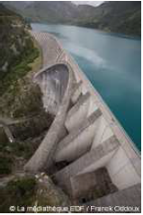
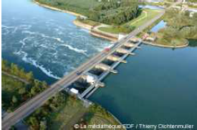
Les centrales hydrauliques
L'énergie hydraulique est l'énergie fournie par le mouvement de l'eau, sous toutes ses formes : chute, cours d'eau, marée.
Ce mouvement peut être utilisé directement, par exemple avec un moulin à eau, ou plus couramment être converti, par exemple en énergie électrique dans une centrale hydroélectrique.
Barrage et retenue de Roselend
(Savoie) Centrale hydraulique d’Iffezheim sur le Rhin (Alsace)

Slide 3
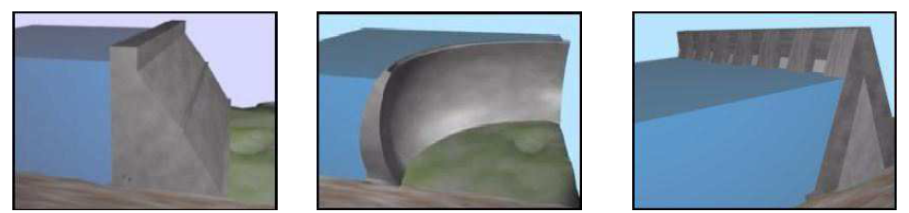
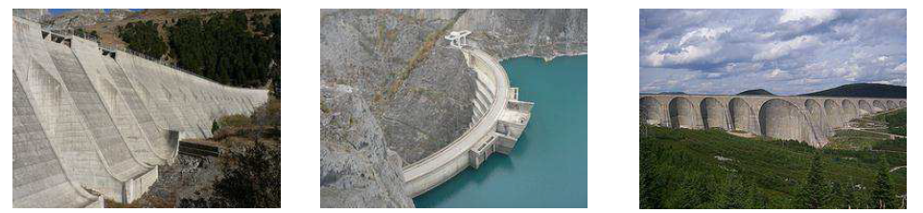
Les principaux barrages
Barrage poids
Barrage voute
Barrage contreforts
Le barrage amont d’Aussois en Savoie
Le barrage de Monteynard
en Isère
Le barrage Daniel-Johnson
au Québec

Slide 4
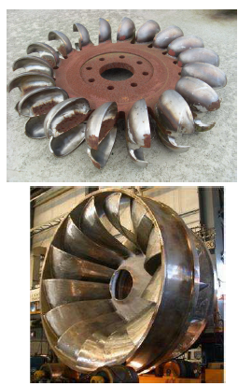
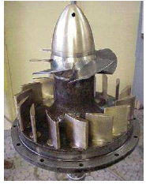
Les différents types de turbine
Les turbines PELTON pour les centrales hautes
chutes : hauteur de chute supérieur a 200m.
Les turbines FRANCIS pour les centrales moyennes
chutes : hauteur de chute comprise entre 30m et
200m
Les turbines KAPLAN pour les centrales au fil de
l’eau : hauteur de chute inférieure à 30m.

Slide 5
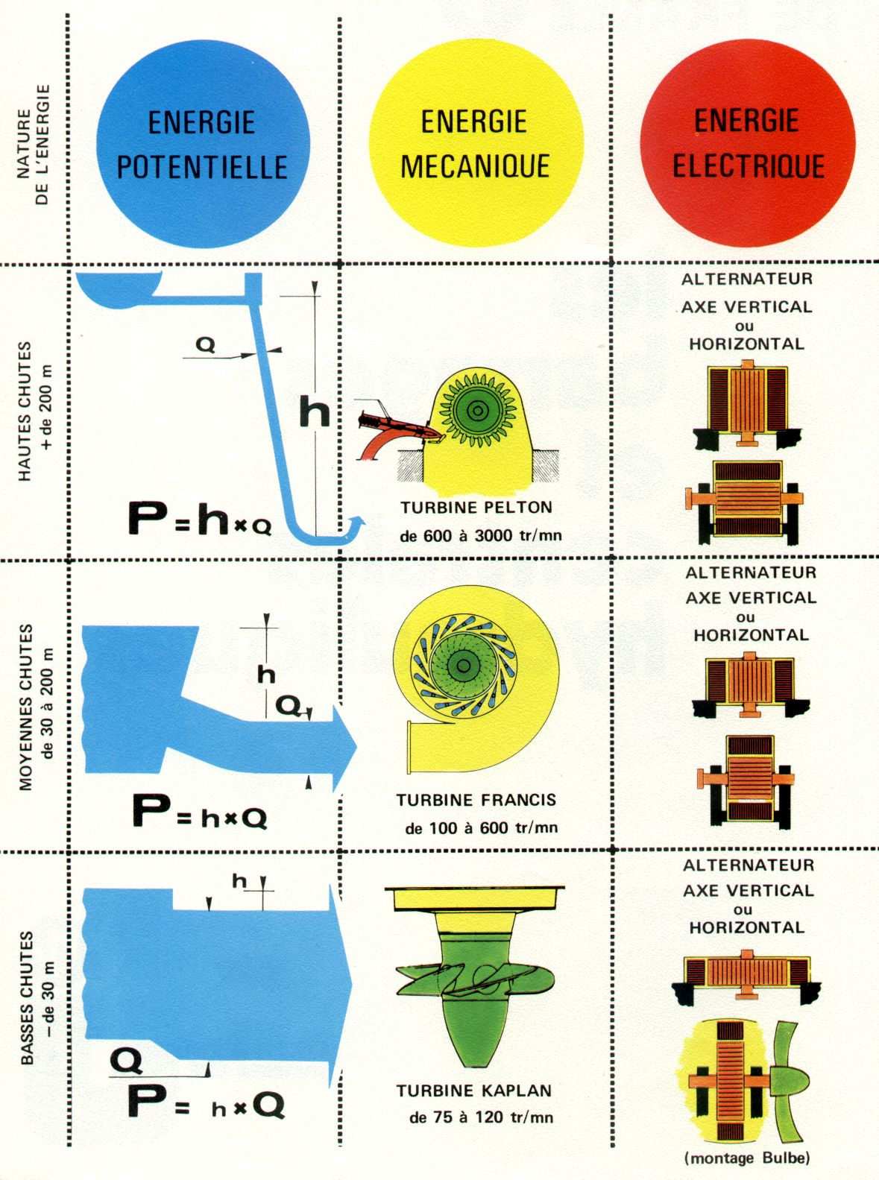
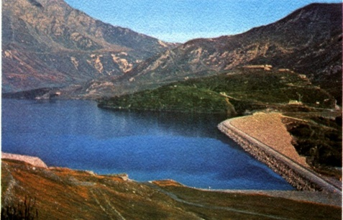
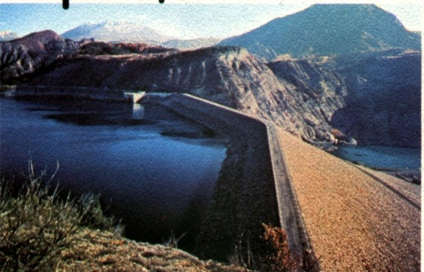
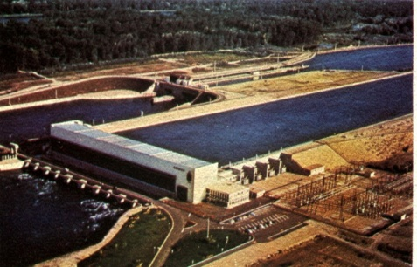
Documents EDF
Fréquence du réseau 50hz
Il faut adapter le nombre de pôles de l’alternateur et réguler la vitesse de rotation
n=f/p
n: tr/s
f :fréquence
p : nombre de paires de pôles
Le mont Cenis
Le mont Cenis
Pp= h.Q
Barrage de Serre Ponçon
Barrage de Serre Ponçon
Pp=h.Q
Pp = m⁴/s
g= gravité 9,81m/s²
Pm = KW
Pe= KW
h= hauteur en m
Q= débit m³/s
Usine de Rhinau
Usine de Rhinau
Pp=h.Q
Pm = g.h.Q Pe = g.h.Q.rendement

Slide 6
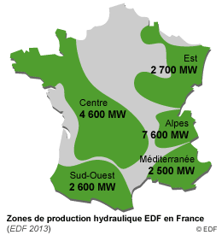
Quelques chiffres:
En France métropolitaine, il y a environ 2 250 installations hydroélectriques, de tailles et de puissances très diverses, dont 436 sont exploitées par EDF.
Cela représente une puissance installée de 25,4 GW (dont 20 pour EDF, hors Dom-Tom et Corse).
Près de 83 % de la production française d'hydroélectricité est assurée par 4 régions :
Rhône-Alpes = 41,5 %
Provence Alpes Côte d'Azur = 16,3 %
Midi-Pyrénées = 14,5 %
Alsace = 10,8 %
L'ensemble des autres régions = 16,9 %
(Bilans électriques régionaux 2013, RTE - chiffres de production 2013)

Slide 7
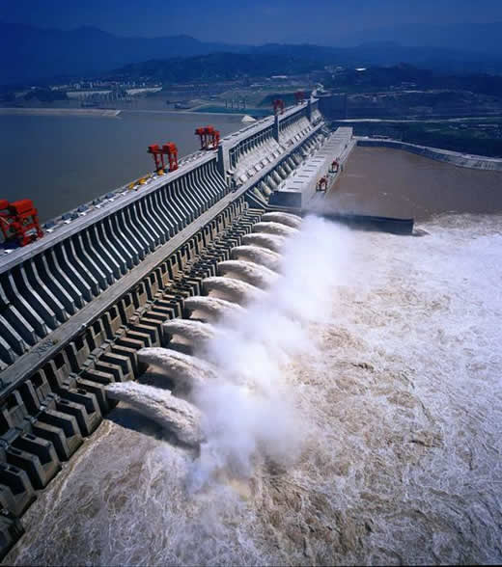
Le barrage le plus grand du monde
Barrage des Trois Gorges en Chine
Production : la centrale produira environ
(en 2009) 84,7 TWh d'électricité par an
(soit plus que l'ensemble du complexe
hydroélectrique La Grande au Québec,
Canada). La centrale a commencé
sa production commerciale d'électricité
en août 2003, avec 4 générateurs d'une
puissance installée de 5 500 mégawatts.
Fourniture d'énergie hydroélectrique
écologique :
Le barrage fournit l'équivalent de
20 tranches de centrales nucléaires,
de 50 millions de tonnes de charbon par
an, ce qui fournit un argument d'écologie
globale. En 2007, les Autorités chinoises
affirmaient que la production électrique du barrage des Trois Gorges avait permis d’éviter l’émission de 191,3 millions de tonnes de CO2

